Slide 1

Renderizado Realista de un Faro en una Isla
Integración de Iluminación Avanzada y Skybox Panorámico Marino
Marco Yu Cordero
COMP 4046 Gráficas de Computadores, UPRM.

Slide 2
Propósito: Desarrollar un pipeline de renderizado para una escena 3D inmersiva con iluminación avanzada y optimización para tiempo real.
Motivación
Importancia del renderizado en tiempo real en videojuegos y simulaciones.
Desafíos actuales: calidad visual cinematográfica con rendimiento fluido.

Slide 3
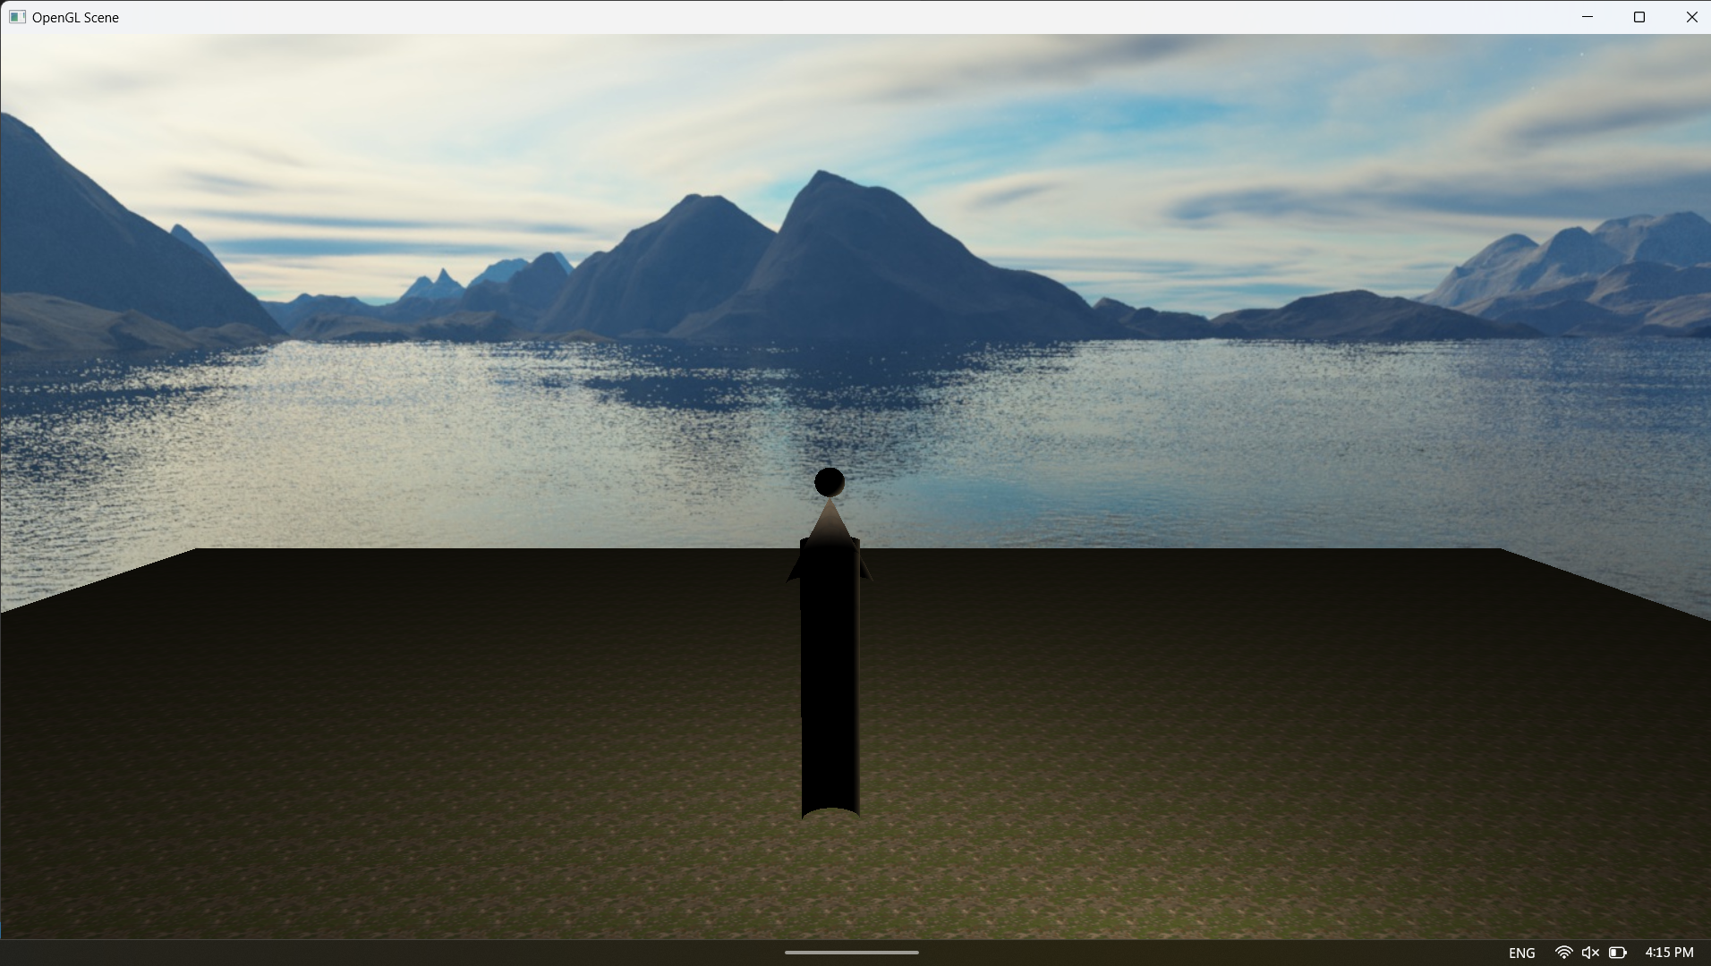

Slide 4

Implementación Técnica
Lenguaje: C++ con OpenGL y GLSL.
Pipeline gráfico: input → shaders → render final.

Slide 5
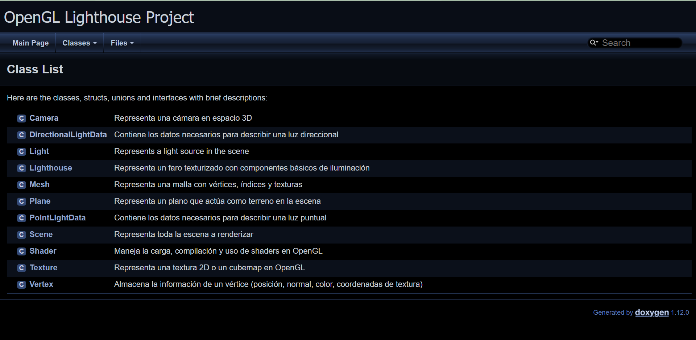

Slide 6
Escena inmersiva y optimizada para tiempo real.
Conclusiones
Uso de técnicas modernas y eficientes.

Slide 7

Cierre
Ahora a ver el render y el código!

